Slide 1
Праздник Пасхи
Светлое Христово Воскресение
Ушакова Ольга Владимировна-зам. директора по ВР
Резвых Марина Александровна – учитель музыки
МОУ СОШ п.Заволжский Пугачёвского района
Саратовской области

Slide 2
Праздник Пасхи
Светлое Христово Воскресение

Slide 3
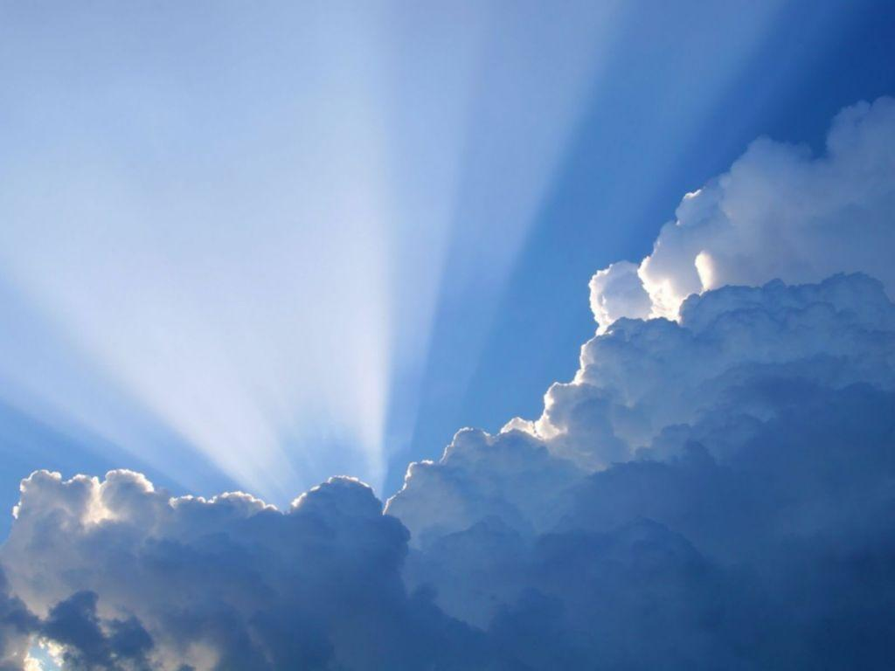
Происхождение праздника
Праздник великой Пасхи был утверждён в г.Нике в 325г.н.э.
В день Пасхи христиане всего мира вспоминают и славят воскрешение из мертвых Иисуса Христа.
В русском языке, кстати, седьмой день недели стали называть воскресеньем именно в память о том, воскрес казненный Христос.

Slide 4
Традиции украшения пасхальных яиц.
На Пасху принято красить яйца разными красками, но среди разноцветных яиц обязательно должны быть ярко красные. Почему? История сохранила нам несколько преданий.
После воскресения Иисуса Христа ученики Его и последователи разошлись по разным странам, повсюду возвещая радостную весть. Мария Магдалина дерзнула прийти с этой вестью к самому римскому императору Тиверию. Она принесла в подарок простое куриное яйцо. Конечно, выбрала она яйцо со смыслом. Яйцо всегда было символом жизни. Но когда Мария стала говорить Тиверию о том, что Иисус Христос также вырвался из смертельных оков и воскрес, император только рассмеялся: «Это также невозможно, как твоему белому яйцу превратиться в красное!» И не успел Тиверий закончить фразу, как яйцо в руках Марии Магдалины стало совершенно красным. С тех пор в память об этом событии, символизирующем нашу веру в Воскресшего Господа, мы и красим яйца

Slide 5
Другая легенда крашения яиц гласит: после смерти Христа семь иудеев собрались на пир. Среди блюд были жареная курица и сваренные вкрутую яйца. Во время пира один из собравшихся, вспомнив про казненного, сказал, что Иисус воскреснет на третий день. На это хозяин дома возразил: "Если курица на столе оживет, а яйца станут красными, тогда он воскреснет". И в тот же миг яйца изменили цвет, а курица ожила.

Slide 6
Третья легенда утверждает, что обычай красить яйца связан с именем римского императора Марка Аврелия (121-180 годы н. э.). В день, когда родился Марк Аврелий, одна из кур, принадлежавших его матери, якобы снесла яйцо, помеченное красными точками.

Slide 7
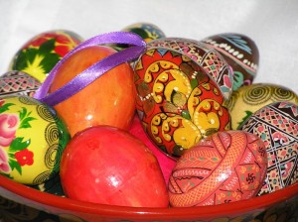
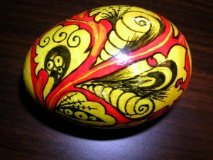
Пасхальные яйца

Slide 8
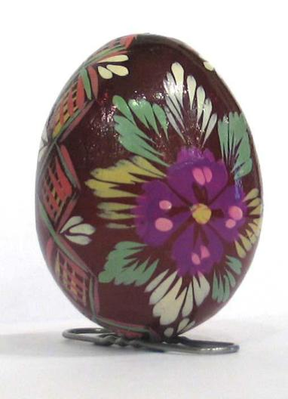
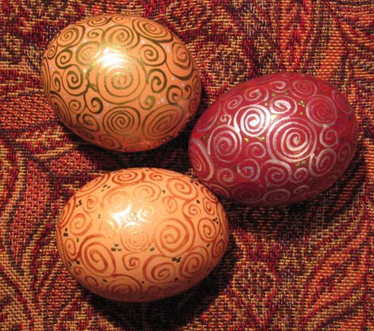
Пасхальные яйца

Slide 9
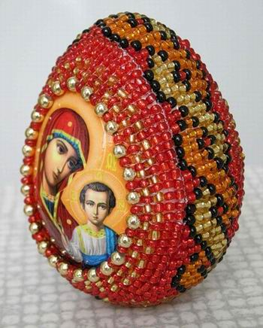
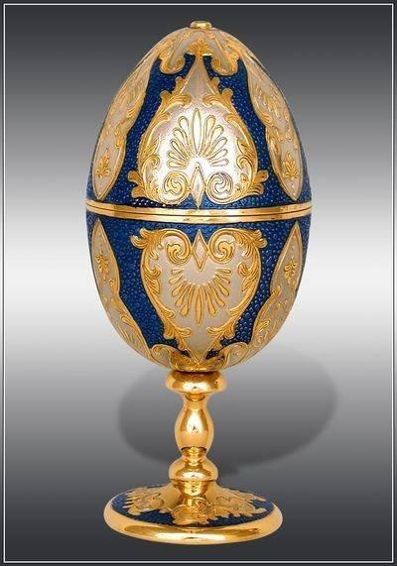
Пасхальные яйца

Slide 10
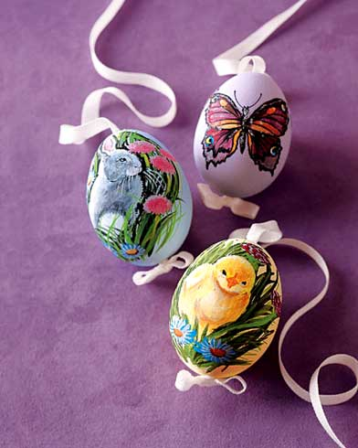
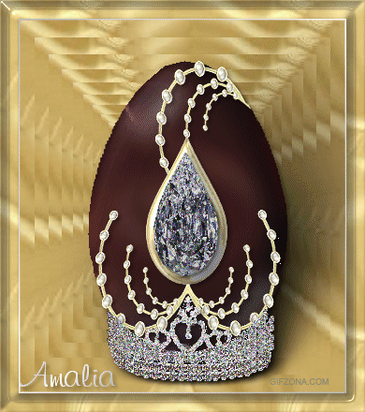
Пасхальные яйца

Slide 11
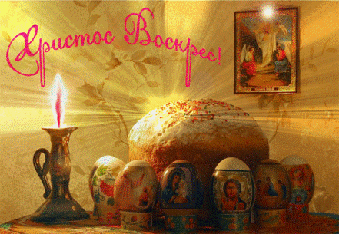
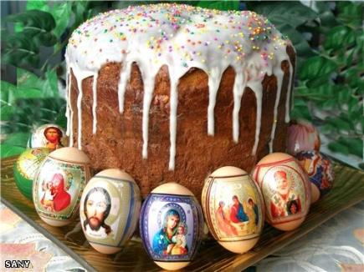
Пасхальные традиции
На Пасху принято христосоваться. Старые и молодые, дети и взрослые, мужчины и женщины целуют трижды друг друга. Принято, чтобы младшие словами «Христос Воскресе!» приветствовали первыми, а старшие отвечали им: «Воистину Воскресе!».
Принято ходить друг к другу в гости, дарить крашеные яйца и куличи, играть в пасхальные игры.

Slide 12
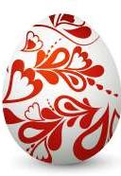
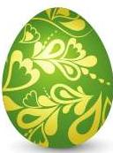
Пасхальные игры.
«Долба-долба»
Ребята делятся по парам.
Каждый берет в руку по вареному пасхальному яичку.
По команде судьи: «Долба!» яйца бьются друг о друга.
Нужно нанести удар так, чтобы разбить яичко соперника.
Победитель забирает яйцо побежденного.
Можно играть, разделившись на команды. У каждой команды может быть свой цвет.

Slide 13
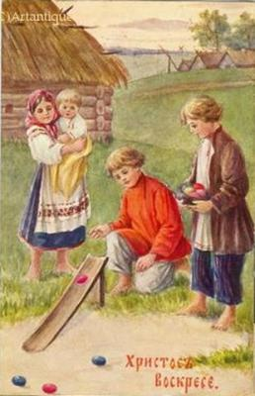
«Кат- кат покатай»
Наклонно устанавливается желоб. Игроки берут яички и выстраиваются в очередь друг за другом. По команде судьи: «Кат-кат!» игроки по очереди скатывают по желобу яйца. Судья определяет, чьё яйцо дальше укатилось, и чьё яйцо сумеет сбить скатившееся ранее яйцо.

Slide 14
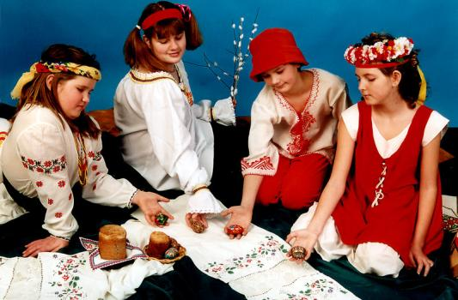
«Выкрутасы»
На ровной поверхности – на столе или полу – игроки по команде судьи раскручивают пасхальные яички. Выигрывает тот игрок, чьё яйцо дольше прокрутится. Судья может засекать время по секундомеру, чтобы потом сказать рекордный срок верчения яиц.

Slide 15
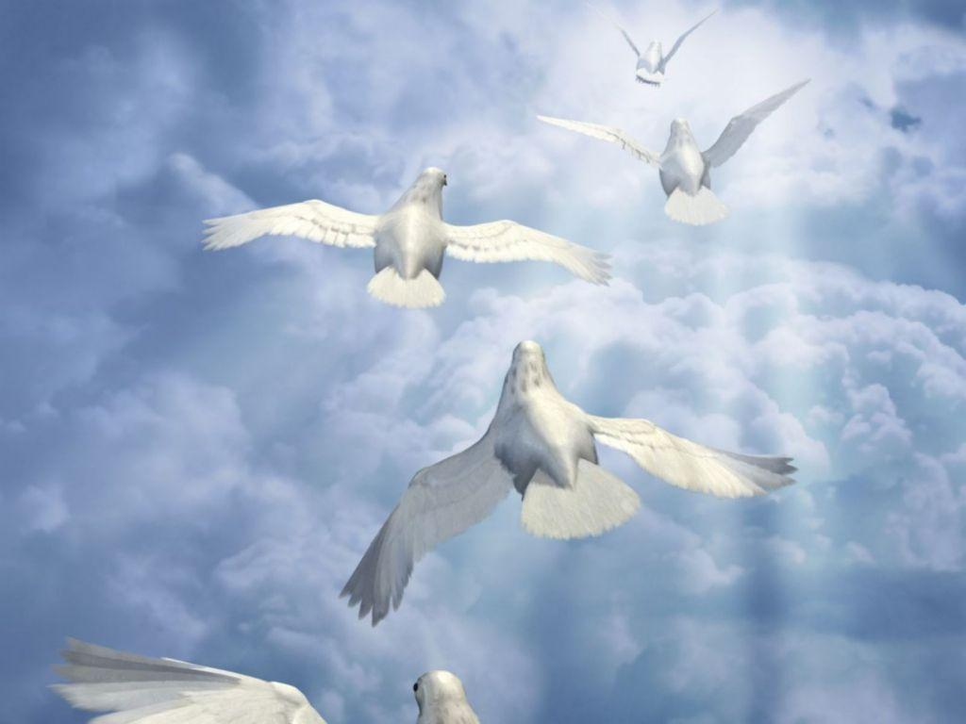
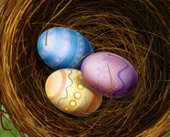
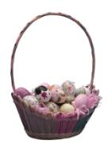
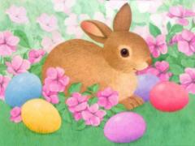
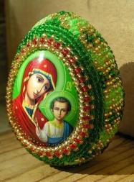
СИМВОЛИКА ПРАЗДНИКА
Гнездо - служит первым приютом птенцам и маленьким животным.
В центре выкладывают яйца, украшают зеленью, цветами
Корзинка - символ покоя и защищенности
Зайчики, птички - признак плодородия
Яйцо - символизирует начало жизни, главная деталь украшения праздничного стола

Slide 16
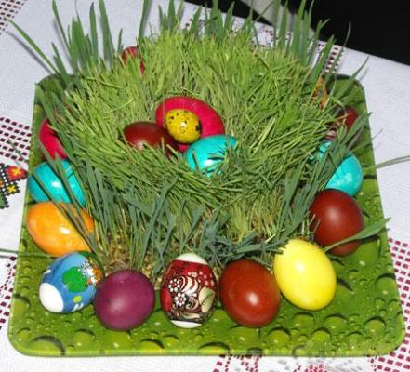
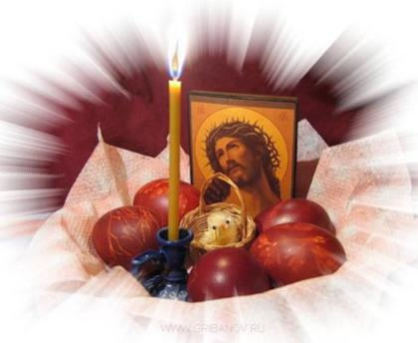
Пасхальные украшения
В пасхальных композициях можно использовать такие предметы как расписные яйца, фигурки зайцев, птиц, зелёную траву

Slide 17
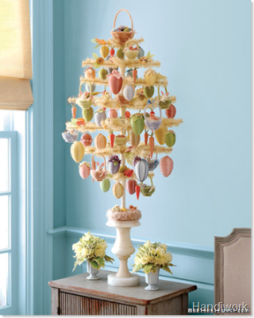
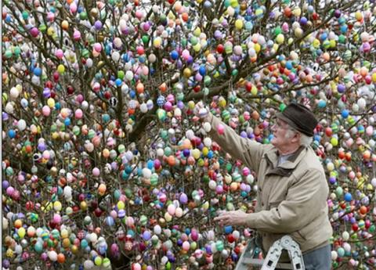
Пасхальное дерево украшают в Вербное Воскресение подвешенными на цветных лентах пустыми крашенными яйцами, зелёными ветками, красными белыми и желтыми цветами

Slide 18
Праздник Пасхи
Светлое
Христово
Воскресение

